Slide 1
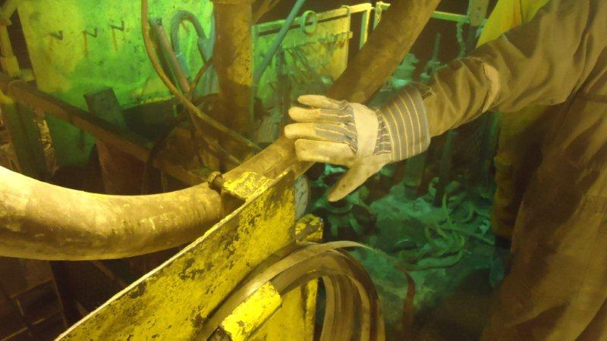
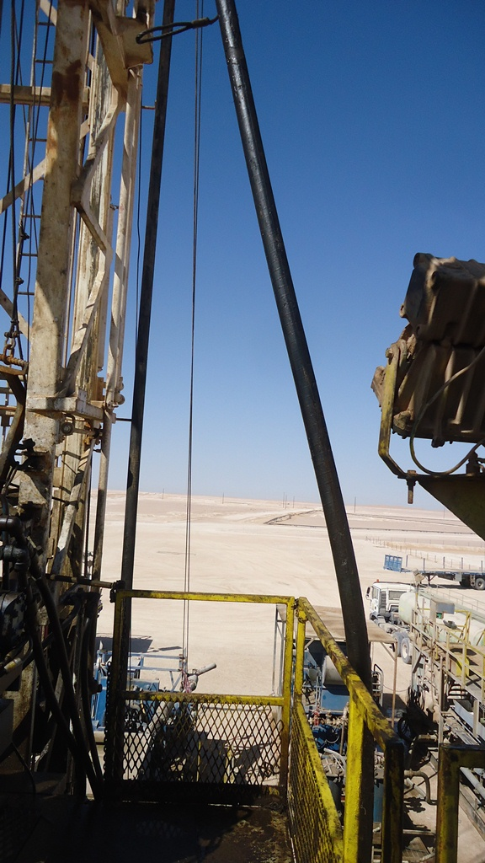
نصائح السلامة من شركة تنمية نفط عمان
استخدم هذا التنبيه : ناقشه في الاجتماع الصباحي وفي اجتماعات الصحة والسلامة والبيئة – وزعه على المقاولين – انشره على لوحات إعلانات الصحة والسلامة و البيئة – اجعله جزءً من البرنامج التعريفي للصحة والسلامة والبيئة
التاريخ 16/1/2015
الإصابة : كسر في إصبع اليد
ما الذي حدث؟
كان مساعد الحفار يقوم بتشغيل الرافعة لرفع البكرة لتركيبها على حبل الحفر وعلى الرغم من أن المساعد كان يوجه الحركة إلا أن الخرطوم أمسك في صامولة تأمين لوحة الأدوات اليدوية والتي كانت متدليه من درابزين أرضية الحفار. قام مساعد الحفار بإيقاف الرافعة وبعد ذلك عكسه لخفض خرطوم الطين المرن ولكن في نفس الوقت كان المساعد قد ذهب لتحرير الخرطوم باليد وانحشر الإصبع الأوسط ليده اليمنى بين لوحة الأدوات والقضيب اليدوي مما أدى إلى إصابتة بكسر.
الدرس المستفاد من الحادثة:
انتبه أين تضع يديك.
أوقف النشاط إذا كان أي شخص يقترب من شيء ما معلق
اتبع إرشادات المشرف والإجراءات الموحدة للتشغيل.
لا تتدخل لإصلاح أي عقبات إلا بعد أن تتأكد من توقيف النشاط
Contact: MSE34 for further information Learning No 04 16/01/2015

Slide 2
إدارة المعارف
استخدم هذا التنبيه – وزعه على المقاولين – انشره على لوحات إعلانات الصحة والسلامة والبيئة
التاريخ 16/1/2015
الإصابة : كسر في إصبع اليد
كدرس مستفاد من هذه الحادثة ولضمان التطوير المستمر فإن على مديري العقود مراجعة عملية إدارة المخاطر والتأثيرات الخاصة بالصحة والسلامة و البيئة مقابل الأسئلة الواردة أدناه
تأكد مما يلي
هل أنت متأكد من أن هناك استعداد لإدارة التغيير قبل تركيب أي معدة ؟
هل أنت متأكد من أنك اتخذت ما يكفي من ترتيبات لتقييم المخاطر قبل التركيب؟
هل أعضاء الفريق على دراية بآلية التنبيه / لديهم المعارف المطلوبة؟
هل لديك نظام في مكان العمل يضمن تنفيذ الدروس المستفادة من المعارف السابقة؟
Contact: MSE34 for further information Learning No 03 12/01/2015

